Slide 1
Impactos del COVID-19 en América Latina y el Caribe desde la óptica de la contabilidad gubernamental y los reportes financieros
Xiomara Morel
Gerente de Práctica de Buen Gobierno para América Latina y el Caribe
Octubre 14, 2021

Slide 2
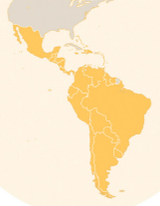
Impacto regional del COVID 19
América Latina y el Caribe (LAC) es la región más golpeada por la pandemia de COVID-19.
La pandemia se presenta después de varios años de un débil desempeño, con un bajo crecimiento promedio y progreso limitado en los indicadores sociales, y tras un periodo de agitación social que sacudió algunos países a finales de 2019
A pesar del fuerte impacto, se prevé una mejora en las perspectivas económicas para LAC este año. Tras una caída del PIB regional del 6.7% registrada en 2020, se espera una vuelta al crecimiento de un 6.3% en 2021.
Fuente: Informe Semestral, Recobrar el Crecimiento, Banco Mundial, Octubre 2021 (https://www.bancomundial.org/es/region/lac/brief/recobrar-el-crecimiento-reconstruyendo-economias-dinamicas-pos-covid

Slide 3
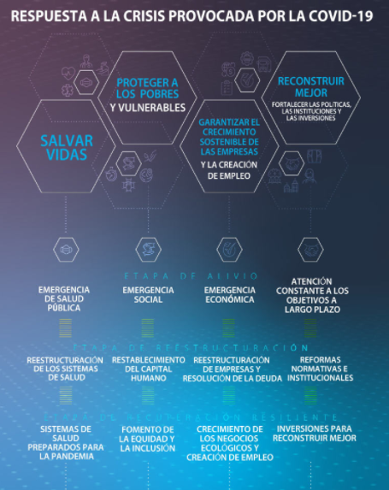
Respuesta del BM a la crisis provocada por la COVID-19

Slide 4
Respuesta del BM en la región a la crisis provocada por la COVID-19
El Banco Mundial está apoyando los esfuerzos de LAC para responder a los impactos causados por la COVID-19, a través de nuevas operaciones y la reorientación de fondos de proyectos existentes.
El Banco Mundial ha otorgado préstamos por alrededor de $4,600 millones de dólares en la región para responder al impacto de la COVID-19. Esto permitirá fortalecer los sistemas de salud y la vigilancia sanitaria

Slide 5
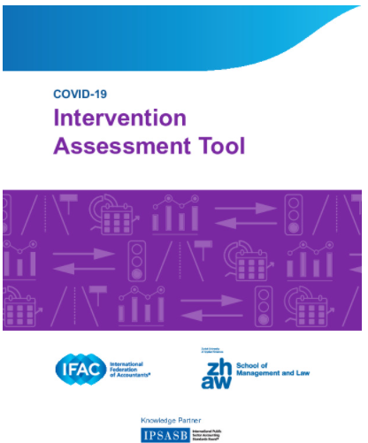
Estudio de impactos del COVID-19 en LAC desde la óptica de la contabilidad Gubernamental y los reportes financieros
Como parte de la respuesta ante el COVID 19, la unidad bajo mi cargo en la región inició un estudio tomando como referencia la Herramienta de Evaluación de la Intervención COVID-19, desarrollada por la Federación Internacional de Contadores (IFAC), en conjunto con la Universidad de Zurich (ZHAW), la cual fue adaptada para el estudio.
Dicha herramienta es accesible a través del siguiente enlace:
https://www.ifac.org/knowledge-gateway/supporting-international-standards/discussion/covid-19-intervention-assessment-tool.

Slide 6
Objetivos del estudio Regional
Analizar las medidas que los países adoptaron para reflejar el impacto financiero de COVID 19 en los estados financieros del año fiscal 2020 de acuerdo con los marcos normativos contables relevantes para cada país.
Analizar si los informes financieros tienen elementos que permitan apreciar la sostenibilidad fiscal a mediano o largo plazo del gobierno en el contexto de la pandemia COVID-19.

Slide 7
Metodología y muestra del estudio
El estudio consideró una muestra de 9 países:
Brasil, Chile, Colombia, Costa Rica, Ecuador, México, Paraguay, Perú, y República Dominicana.
Se analizaron los estados financieros del año fiscal 2020 e informes asociados proporcionados por los diferentes países.
Se diseñó un cuestionario que se aplicó a los 9 países, el cual fue respondido en tiempo y forma.
Se realizaron entrevistas de seguimiento con las contrapartes para aclarar posibles dudas del cuestionario.

Slide 8
Retos de las contadurías gubernamentales para identificar los efectos del COVID-19
Distinguir las transacciones habituales de las causadas por la pandemia COVID-19
Distinguir las transacciones por programas o medidas adoptadas
Falta de entrega por parte de algunas entidades para que se consolide
Falta de recursos humanos para procesar la información
Falta de tiempo para procesar la información previo al cierre fiscal

Slide 9
Resultados preliminares del estudio
Resultados se enfocan en 3 aspectos:
Consolidación de los estados financieros
Transparencia en los estados financieros
Análisis de sostenibilidad fiscal mediano/largo plazo

Slide 10
Resultados preliminares del estudio.- Uso de los estados financieros consolidados
Los estados financieros consolidados deberían ser la fuente principal de análisis. Sin embargo, el estudio encontró que hay una diversidad de estados financieros que se preparan para diversos propósitos, pero que no necesariamente cumplen con los criterios de consolidación de las NICSP.
En el caso de Colombia se cuenta con el informe de situación financiera y resultados consolidados del nivel nacional, el cual se consolida bajo NICSP 35.

Slide 11
Resultados preliminares del estudio - transparencia en los estados financieros
Se detectaron dos enfoques principales para revelar los efectos del COVID-19 en la información financiera entre los países analizados:
El primero es que dichos efectos se presentan en una sección de discusión y análisis gerencial en la cual se analiza información sobre los efectos de la pandemia en algunas entidades particulares o por partidas de presupuesto (o ambos).
La segunda es que los efectos de la pandemia fueron revelados por fuera de los estados financieros, utilizando reportes específicos. Estos análisis normalmente se basaban en la ejecución presupuestal.

Slide 12
Resultados preliminares del estudio - transparencia en los estados financieros – continuación…
3. No se incluyen referencias entre la información que se discute en la sección de análisis y discusión gerencial con respecto a la información que presentan los estados financieros, lo que dificulta vincular los efectos analizados de la pandemia con las cifras de activos, pasivos, gastos e ingresos.
4. En algunos casos los efectos de la pandemia solo fueron revelados en reportes específicos por separado de los estados financieros, los cuales en gran medida se enfocaban en la ejecución presupuestal, en lugar de información contable.
5. En general, cuando se analizan los efectos de la pandemia el enfoque preponderante es en los gastos, dejando de lado los efectos en otros rubros relevantes como son los ingresos y la deuda.

Slide 13
Resultados preliminares del estudio - análisis de sostenibilidad fiscal en los estados financieros
La mayoría de los países de la muestra analizan la sostenibilidad fiscal mediante los informes que preparan con marcos fiscales de mediano plazo que típicamente cubren 4 años, y en ocasiones informes que tienen un horizonte de mayor plazo (10 a 12 años). Típicamente dichos informes se basan en información fiscal del presupuesto de ingresos y egresos.
Por su parte, los estados financieros presentan el desempeño financiero y los flujos de efectivo por un período de un año y la situación financiera al final del año respectivo. Esta información normalmente no se complementa con la información de sostenibilidad de largo plazo con un vinculo a la información de los estados financieros.

Slide 14
Siguientes Fases del estudio
Concluir el informe el cual incluirá algunas recomendaciones de política.
Diseminación del informe, por ejemplo, a través de la red de FOCAL así como en la página del Banco Mundial y sus redes sociales (i.e. Nota Técnica, blogs)
Desarrollar una segunda fase del estudio para efectos de comparabilidad al termino del ejercicio fiscal 2021 y ver posibilidad de ampliar muestra de países en la segunda etapa.

Slide 15
¡MUCHAS GRACIAS POR SU ATENCIÓN!
Para mayor información:
Xiomara Morel, Gerente de Práctica de Buen Gobierno (xmorel@worldbank.org), y
Juan Carlos Serrano Machorro, Líder del estudio de impactos del COVID-19 en LAC desde la óptica de la contabilidad gubernamental y los reportes financieros (jserranomachorro@worldbank.org)

